Slide 1
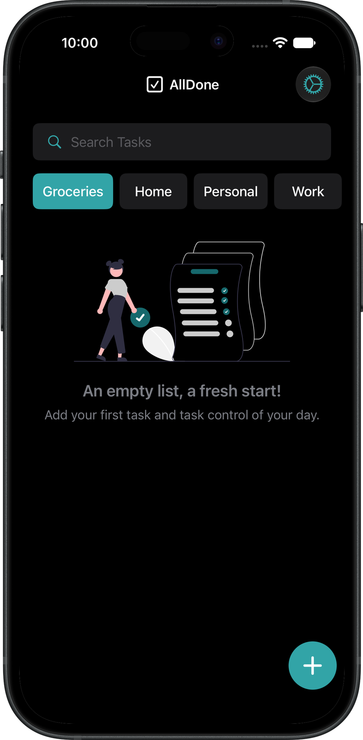
iOS DEVELOPER
羅國峰
SwiftUI ・ MVVM ・ RESTful API 串接 ・ Git 版本控制
0986-513-967 · luoguofeng0401@gmail.com
github.com/luoguofeng0401
·
medium.com/@luoguofeng
Notes:
開場：您好，我是羅國峰，應徵 iOS Developer 職位。今天用十分鐘介紹背景、技術能力，以及獨立完成的 iOS App 專案 TodoList。

Slide 2
關於我
電機工程研究所博士，習慣把問題拆解、驗證後再落實成產品。
目前專注於 iOS App 開發，熟悉 SwiftUI 與 MVVM 架構，
並獨立完成任務管理 App「TodoList」的設計與實作。
博士
GPA 4.0
8 項
國立高雄科技大學 電機工程研究所
書卷獎・學業成績全班第一名
iOS 相關技術專長，涵蓋開發到上架
希望職稱 iOS Developer · 錄取後隨時可上班 · 對遠端工作有意願
Notes:
電機所博士，研究訓練讓我習慣先釐清問題再動手。近期把重心放在 iOS 開發，並以一個完整的 App 專案驗證所學。

Slide 3
學經歷與榮譽
2019 – 2025
國立高雄科技大學 電機工程研究所
博士畢業
2018
AlphaInfo Inc.（電腦軟體服務業）
R&D 助理工程師 ｜ 新竹市
2017 – 2019
國立高雄科技大學 電機工程研究所
碩士畢業
書卷獎
斐陶斐榮譽會員
英文
學業成績優異，獲得全班第一名
中華民國斐陶斐榮譽學會
聽 / 說 / 讀 / 寫 中等
Notes:
碩博士都在高科大電機所完成，期間獲得書卷獎與斐陶斐榮譽會員。業界經驗是在 AlphaInfo 擔任 R&D 助理工程師。

Slide 4
技術能力
SwiftUI
MVVM 設計模式
RESTful API 串接
async / await
Combine
宣告式 UI 開發，實作深色模式介面與自訂元件
畫面與商業邏輯分離，提升可測試性與維護性
與後端服務整合，處理請求、回應與錯誤狀態
非同步流程與資料流處理，避免阻塞主執行緒
Git 版本控制
App Store 上架
CoreML
iOS App 開發
分支管理與 GitHub 協作，維持可追溯的開發歷程
熟悉打包、送審與版本發布流程
在 App 內整合機器學習模型進行本地端推論
從介面設計、資料流到功能實作的完整經驗
Notes:
技術能力以 SwiftUI 與 MVVM 為核心，向外延伸到 API 串接、非同步處理、版本控制與上架流程，另有 CoreML 模型整合經驗。

Slide 5
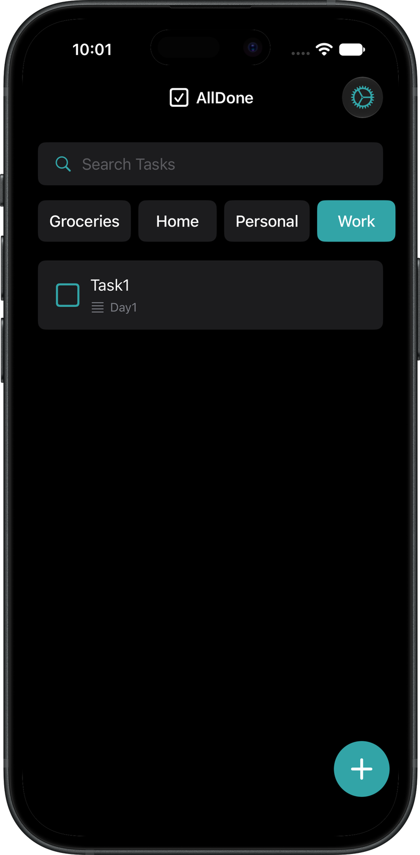
PROJECT
TodoList
獨立開發的 iOS 任務管理 App，
協助使用者掌握每天的待辦事項。
1.0
iOS 18.6+
獨立開發
版本
相容性
角色
帳號註冊、登入與登出 · 四大分類快速切換
任務新增、勾選完成與關鍵字搜尋 · 空狀態引導畫面
Notes:
TodoList 是我獨立完成的一支任務管理 App，用 SwiftUI 撰寫，支援 iOS 18.6 以上。接下來用三個畫面說明主要流程。

Slide 6
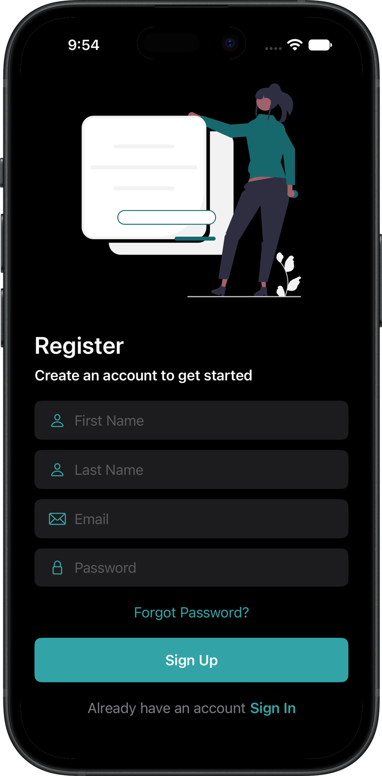
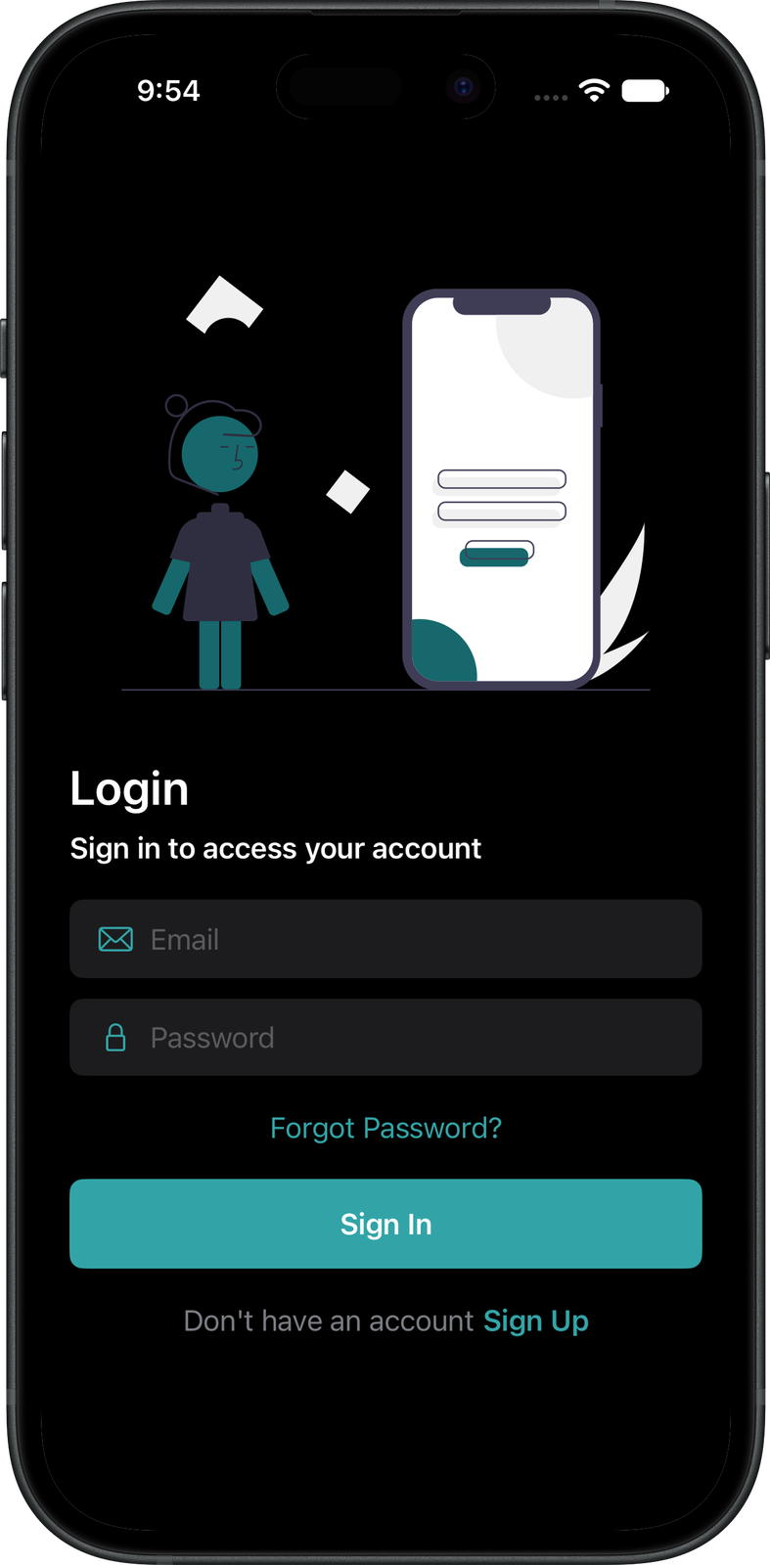
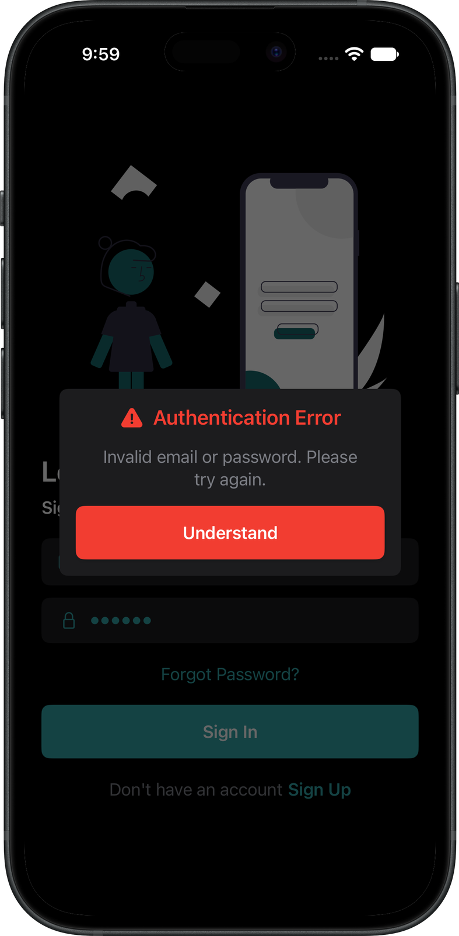
帳號驗證流程
註冊、登入，以及失敗時該說清楚的事
註冊
登入
錯誤提示
姓名、Email 與密碼
欄位圖示與密碼遮罩
明確回饋失敗原因
Notes:
驗證流程包含註冊、登入與錯誤處理。重點是把失敗狀態也做完整——輸入錯誤時明確告訴使用者原因。

Slide 7
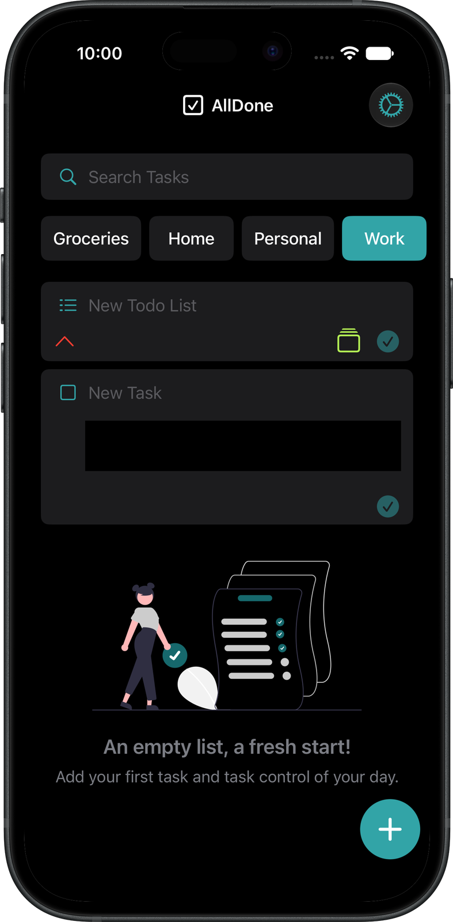
任務清單與分類管理
一個畫面裡完成分類、搜尋與新增。
分類切換
以 Groceries / Home / Personal / Work 四類整理任務，點選即時切換。
新增任務
浮動按鈕開啟新增區塊，可同時建立清單標題與底下的多筆待辦項目。
完成與搜尋
勾選方塊標記完成狀態，上方搜尋列可直接以關鍵字過濾任務。
空狀態設計
清單為空時顯示插圖與引導文案，讓使用者知道下一步該做什麼。
Notes:
主畫面同時處理分類、搜尋與新增。我特別花時間處理空狀態，因為那是使用者第一次打開 App 會看到的畫面。

Slide 8
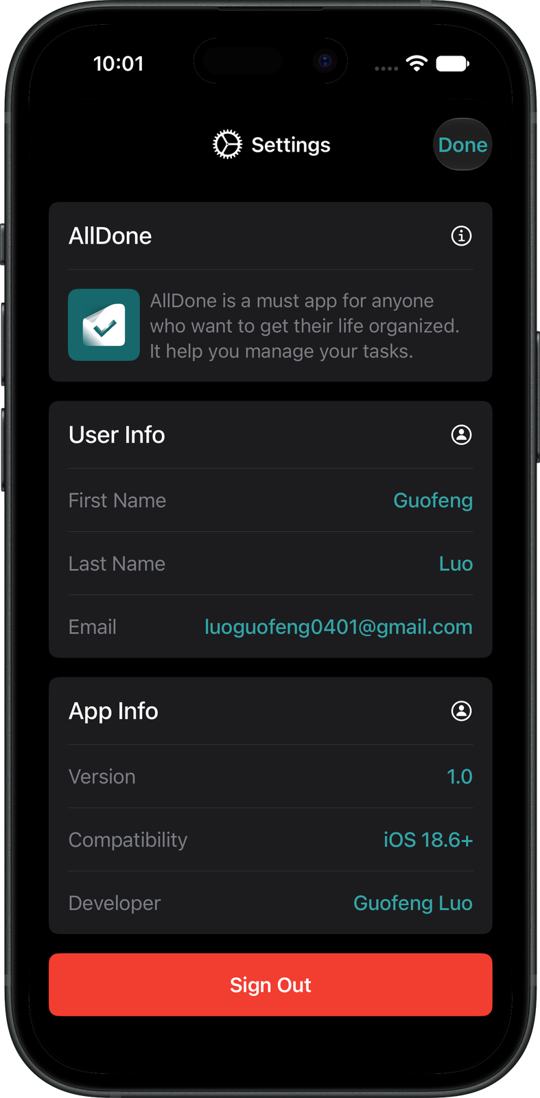
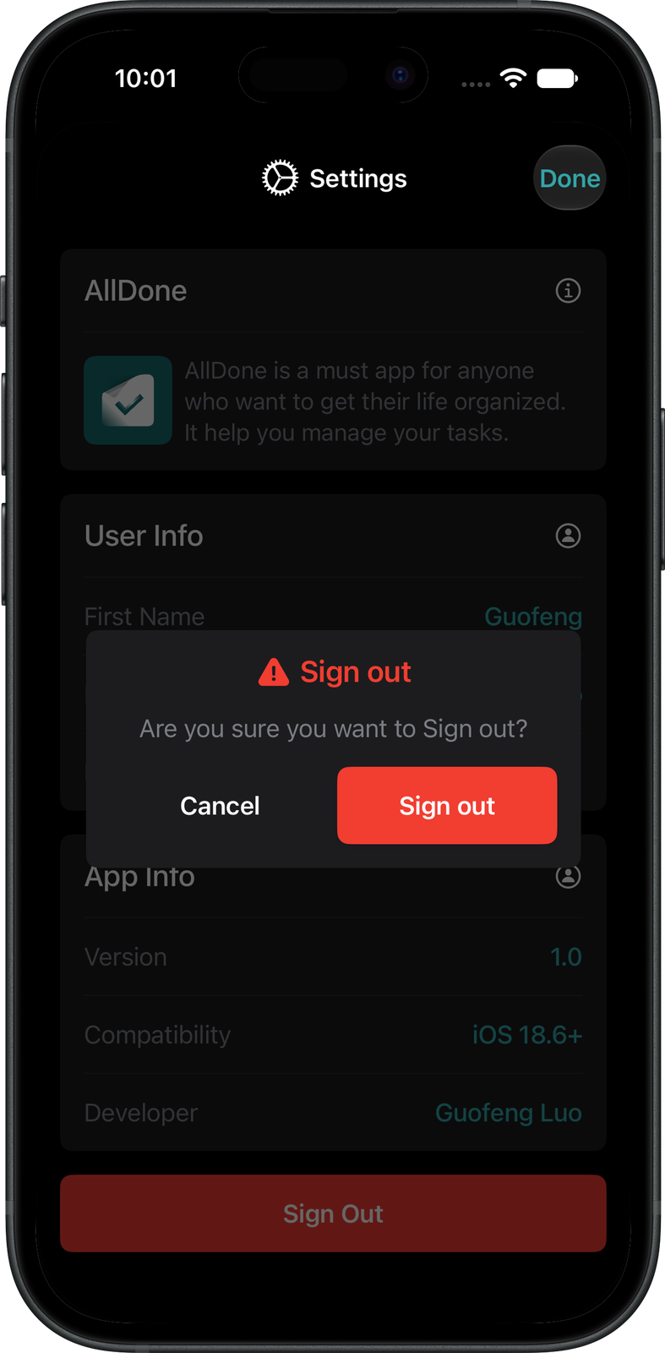
設定與帳號資訊
該給的資訊給清楚，該保護的動作有確認。
App 介紹區塊
說明 App 的定位與用途，讓使用者理解產品價值。
使用者資訊
顯示登入帳號的姓名與 Email，由登入狀態帶入。
App 資訊
版本 1.0、相容 iOS 18.6+、開發者資訊一併揭露。
登出保護
設定頁
登出確認
登出前跳出確認對話框，避免誤觸造成資料中斷。
Notes:
設定頁把 App 資訊、使用者資訊與登出集中管理，登出前加上確認對話框做保護。

Slide 9
技術實作重點
MVVM 分層，讓畫面與邏輯各自單純
View
ViewModel
Model / Service
SwiftUI 畫面
只負責呈現與事件傳遞
狀態管理與商業邏輯
@Published 驅動畫面更新
資料模型與 API 串接
async / await 非同步請求
非同步處理
錯誤與空狀態
以 async / await 與 Combine 處理請求與狀態更新。
登入失敗、清單為空皆有對應畫面與文案，讓使用者知道發生什麼事。
深色模式介面
版本控制
整體採用深色配色，統一主色與元件圓角，維持一致的視覺語彙。
以 Git 分支管理開發進度，功能完成後合併，保留可追溯的提交紀錄。
Notes:
架構上採 MVVM，View 只管呈現、ViewModel 管狀態、Service 管資料。搭配 async/await 處理非同步，並把錯誤與空狀態都做完整。

Slide 10
感謝聆聽
期待有機會加入團隊，一起把產品做好。
研究訓練的解題能力
完整的 App 實作經驗
把細節做完整
習慣拆解問題、驗證假設，面對不熟悉的技術能快速上手。
從介面設計、架構規劃、API 串接到上架流程都走過一次。
錯誤提示、空狀態、登出確認，都是我主動補齊的部分。
羅國峰 Guofeng Luo
0986-513-967 · luoguofeng0401@gmail.com
github.com/luoguofeng0401
·
medium.com/@luoguofeng
Notes:
總結三個重點：研究訓練帶來的解題能力、完整走過一支 App 的生命週期、把細節做完整的習慣。謝謝聆聽。

